Slide 1
SES(Search Easy-Sign-up) 스토리보드
2020-2학기 프로젝트
Ver. 1.00
개발담당 (조성윤 사원) | 사업관리 (박수현 대표) | 사업관리 (박남일 교수)
Notes:
0

Slide 2
개정이력
버전 | 변경일 | 변경내용 | 작성자 | 확인 | 승인자
1.0 | 20-10-18 | 버전 1.0 | 박수현, 조성윤

Slide 3
SES(Search Easy-Sign-up)
메인 페이지
(전체 구성)

Slide 4



메인 화면(전체 구성)
1
메인 화면 전체 구성안
아이콘
문의관리
사용자관리
수익/지출 관리
2
※ 클릭 기준 링크/액션 안내
1. GNB 영역은
ppt – 5page 참조
2. 핵심 기능 부분으로
문의하기, 수익/지출, 통계 등을
확인할 수 있음
받은 문의
회원 접속
제목 | 아이디
〮[New] 문의 글1 | 아이디1
〮[New] 문의 글2 | 아이디2
〮[New] 문의 글3 | 아이디3
〮[New] 문의 글4 | 아이디4
월별 회원 수
수익/지출
?
+ 총 수익 000,000,000원
자사 광고 클릭
- 총 지출 000,000,000원
= 총 합계 000,000,000원

Slide 5
SES(Search Easy-Sign-up)
메인 페이지
(GNB 영역)

Slide 6
메인 화면(GNB 영역)
메인 화면 GNB 영역 구성안
※ 클릭 기준 링크/액션 안내
1. 클릭 시
메인 화면(ppt-3페이지)으로
이동
2. 클릭 시
문의하기 페이지
(ppt-9 페이지)로 이동
3. 클릭 시
사용자 관리의
일반/관리자/SNS사 페이지
(ppt-13 페이지)로 이동
4. 클릭 시
사용자 관리의
메일 전송 페이지
(ppt-19 페이지) 로 이동
5. 클릭 시
수익/지출 관리 페이지
(ppt-23 페이지)로 이동
1
2
5
아이콘
문의관리
사용자관리
수익/지출 관리
3
일반/관리자/SNS사
메일 전송
4

Slide 7
SES(Search Easy-Sign-up)
메인 페이지
(GNB를 제외한
나머지 핵심 기능들)

Slide 8
메인 화면(GNB를 제외한 나머지 핵심 기능들)
메인 화면
GNB를 제외한 나머지 핵심 기능들 구성안
1
3
받은 문의
회원 접속
※ 클릭 기준 링크/액션 안내
1. 최근 문의하기 내역이 뜨고
‘문의하기’ 클릭 시 문의관리 페이지(ppt-9)로 넘어가고 하단에 문의 글을 누르면 해당 글의 답변
페이지(ppt-9 페이지)로 이동
2. ‘수익/지출’ 글씨를 클릭 시
수익/지출 페이지(ppt-27)페이지로 이동
3. 통계 그래프를 넣을 공간으로
회원 접속, 월별 회원 수, 자사 광고 클릭 등
제목 | 아이디
〮[New] 문의 글1 | 아이디1
〮[New] 문의 글2 | 아이디2
〮[New] 문의 글3 | 아이디3
〮[New] 문의 글4 | 아이디4
월별 회원 수
2
수익/지출
?
+ 총 수익 000,000,000원
자사 광고 클릭
- 총 지출 000,000,000원
= 총 합계 000,000,000원

Slide 9
SES(Search Easy-Sign-up)
일반/관리자/SNS사 검색페이지
(전체 구성)

Slide 10
일반/관리자/SNS사 검색 페이지(전체 구성)
1
일반/관리자/SNS사 검색페이지 구성안
2
회원분류
아이디
성명
일반
※ 클릭 기준 링크/액션 안내
1. GNB 영역은
ppt – 5page 참조
2. 회원분류, 아이디, 성명 등
조건을 입력하고 검색하는 기능
조회
아이디
성명
초기화
번호 | 아이디 | 성명 | 전화번호?
1 | 아이디1 | 성명1 | 010-0000-0000
2 | 아이디2 | 성명2 | 010-0000-0000
3 | 아이디3 | 성명3 | 010-0000-0000
4 | 아이디4 | 성명4 | 010-0000-0000
5 | 아이디5 | 성명5 | 010-0000-0000
6 | 아이디6 | 성명6 | 010-0000-0000
7 | 아이디7 | 성명7 | 010-0000-0000
1 2 3 4 5 6 7 8 9 10

Slide 11
SES(Search Easy-Sign-up)
일반/관리자/SNS사 검색페이지
(메인 화면 -> 일반/관리자/SNS사 검색페이지
클릭 시 나오는 주 기능들)

Slide 12
일반/관리자/SNS사 검색페이지(메인 화면 -> 일반/관리자/SNS사 검색페이지 클릭 시 나오는 주 기능들)
1
메인 화면 -> 일반/관리자/SNS사 검색 페이지 클릭 시 주 기능들 구성안
회원분류
아이디
성명
일반
조회
아이디
※ 클릭 기준 링크/액션 안내
1. 검색하고자 하는 회원의
회원분류(일반/관리자/SNS사),
아이디, 성명을 기준으로 검색
2. 조건 입력 후 검색된 회원
정보(아이디, 성명, 전화번호)가
출력 됨
3. 이전 또는 다음 페이지로
넘어 감
성명
초기화
2
번호 | 아이디 | 성명 | 전화번호
1 | 아이디1 | 성명1 | 010-0000-0000
2 | 아이디2 | 성명2 | 010-0000-0000
3 | 아이디3 | 성명3 | 010-0000-0000
4 | 아이디4 | 성명4 | 010-0000-0000
5 | 아이디5 | 성명5 | 010-0000-0000
6 | 아이디6 | 성명6 | 010-0000-0000
7 | 아이디7 | 성명7 | 010-0000-0000
3
1 2 3 4 5 6 7 8 9 10

Slide 13
SES(Search Easy-Sign-up)
일반/관리자/SNS사 검색 결과 페이지
(메인화면 -> 일반/관리자/SNS사 검색 결과
페이지 주 기능들 전체 구성)

Slide 14
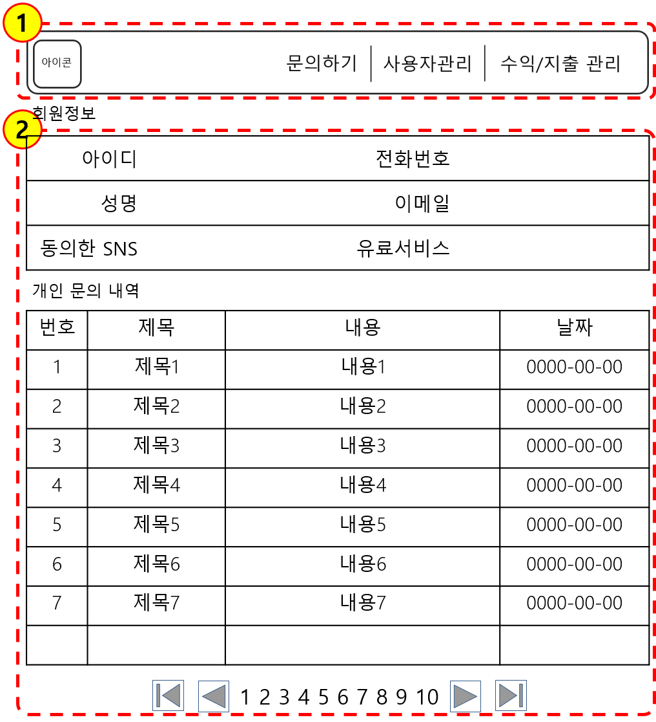
일반/관리자/SNS사 검색 결과 페이지(메인화면 ->일반/관리자/SNS사 검색 결과 페이지 클릭 시 나오는 주 기능들 전체 구성)
일반/관리자/SNS사
검색 결과 페이지
메인화면->일반/관리자/SNS사 검색결과 페이지클릭 시 나오는 주 기능들 구성안
※ 클릭 기준 링크/액션 안내
1. GNB 영역은
ppt – 5page 참조
2. 검색 된 회원의 정보와
개인 문의 내역 출력

Slide 15
SES(Search Easy-Sign-up)
일반/관리자/SNS사 검색 결과 페이지
(메인 화면 -> 일반/관리자/SNS사 검색 결과
페이지 주 기능들)

Slide 16
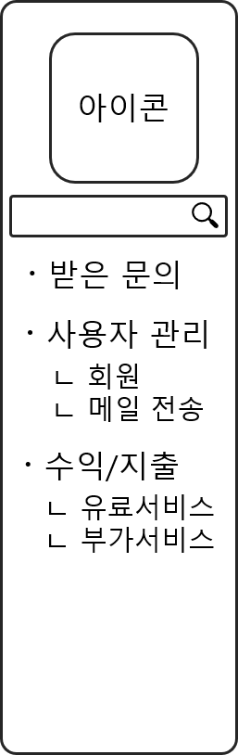

일반/관리자/SNS사 검색 결과 페이지 (메인 화면 -> 일반/관리자/SNS사 검색 결과 페이지 주 기능들)
일반/관리자/SNS사
검색 결과 페이지
메인화면->일반/관리자/SNS사 검색결과 페이지클릭 시 나오는 주 기능들 구성안
아이디 |  | 전화번호 |  | 유료서비스 가입 여부 | 가입/미가입
성명 |  | 이메일 |  | 유료서비스 가입일 | 0000-00-00
동의한 SNS |  |  |  | 유료서비스 납부 금액 | 000,000 원
 |  |  |  | 총 납부 금액 | 000,000,000 원
※ 클릭 기준 링크/액션 안내
1. 검색된 회원의 정보
(아이디, 성명, 전화번호,
이메일, 동의한 SNS,
유료서비스 가입 여부 및 종류)
출력
2. 검색된 회원의 개인 문의 내역
(제목, 내용, 날짜)가 출력되고
내용을 클릭 시 ppt-23page로
이동
3. 이전 또는 다음 페이지로
넘어 감
문의 내역
000-00-00
~
000-00-00
결제 내역
000-00-00
~
000-00-00
번호 | 제목 | 날짜 | 답변
1 | 제목1 | 0000-00-00 | O
2 | 제목2 | 0000-00-00 | X
3 | 제목3 | 0000-00-00 | O
4 | 제목4 | 0000-00-00 | X
5 | 제목5 | 0000-00-00 | O
번호 | 항목 | 금액 | 날짜
1 | 월별 알림 서비스 | 000,000 원 | 0000-00-00
2 | 월별 알림 서비스 | 000,000 원 | 0000-00-00
3 | 월별 알림 서비스 | 000,000 원 | 0000-00-00
4 | 월별 알림 서비스 | 000,000 원 | 0000-00-00
5 | 월별 알림 서비스 | 000,000 원 | 0000-00-00
1 2 3 4 5 6 7 8 9 10
1 2 3 4 5 6 7 8 9 10

Slide 17
등록
수정
아이디 |  | 전화번호
성명 |  | 이메일
입사일 |  |  | 직급
퇴사일 |  |  | 권한
아이콘
010
-
-
@
naver.com
0000-00-00
〮 받은 문의
0000-00-00
〮 사용자 관리
ㄴ 회원
ㄴ 메일 전송
0000-00-00
~
0000-00-00
활동 내역
번호 | 활동 | 날짜
1 | 활동1 | 0000-00-00 00:00:00
2 | 활동2 | 0000-00-00 00:00:00
3 | 활동3 | 0000-00-00 00:00:00
4 | 활동4 | 0000-00-00 00:00:00
5 | 활동5 | 0000-00-00 00:00:00
〮 유료서비스
1 2 3 4 5 6 7 8 9 10

Slide 18
등록
수정
담당자 |  |  | SNS사
전화번호 |  |  | 부서
담당일 |  | 담당 말일
아이콘
010
-
-
0000-00-00
0000-00-00
〮 받은 문의
SNS사 이용자 수
〮 사용자 관리
이용자 000,000명 / 총 회원 000,000명 => 00%
ㄴ 회원
ㄴ 메일 전송
문의 내역
0000-00-00
~
0000-00-00
〮 수익/지출
번호 | 제목 | 날짜
1 | 제목1 | 0000-00-00
2 | 제목2 | 0000-00-00
3 | 제목3 | 0000-00-00
4 | 제목4 | 0000-00-00
5 | 제목5 | 0000-00-00
1 2 3 4 5 6 7 8 9 10

Slide 19
SES(Search Easy-Sign-up)
문의 관리
(전체 구성)

Slide 20
문의 관리(전체 구성)
문의 관리구성안
선택된 회원 목록
전체 일반 회원
제목
첨부파일
내용
※ 클릭 기준 링크/액션 안내
전송대상
아이디
전체 일반 회원
유료서비스 회원
관리자
조회
초기화
 | 번호 | 분류 | 아이디 | 유료서비스
 | 1 | 관리자 | 아이디1 | 가입
 | 2 | 일반 | 아이디2 | 비가입
 | 3 | 관리자 | 아이디3 | 가입
 | 4 | 일반 | 아이디4 | 가입
 | 5 | 일반 | 아이디5 | 가입
전송

Slide 21
SES(Search Easy-Sign-up)
문의 관리
(메인 화면 -> 문의 관리
클릭 시 나오는 주 기능들)

Slide 22
유료서비스(납부 말일:00일)
총 이용자 수 | 000 명
이번 달 예정 금액 | 000,000,000 원
현재 금액 | 000,000,000 원
검색된 회원 유료서비스 정보
문의 관리
메인 화면 -> 문의 관리
클릭 시 나오는 주 기능들 구성안
아이디 | 아이디1
성명 | 이름이
유료서비스 | 가입
유료서비스 가입일 | 0000-00-00
이번 달 납부 여부 | 납부
총 납부 금액 | 000,000,000원
※ 클릭 기준 링크/액션 안내
1.
가입여부
납부
아이디
가입
비가입
납부
미납
조회
초기화
번호 | 아이디 | 가입여부 | 납부여부
1 | 아이디1 | 가입 | 납부
2 | 아이디2 | 비가입 | X
3 | 아이디3 | 가입 | 미납
4 | 아이디4 | 가입 | 미납
5 | 아이디5 | 가입 | 미납
서비스 가입
서비스 해지
납부 처리
미납 처리

Slide 23
SES(Search Easy-Sign-up)
문의 관리 - 답변
(전체 구성)

Slide 24

문의 관리 – 답변(전체 구성)
번호
제목
작성자
날짜 | 0000-00-00
문의 관리구성안
※ 클릭 기준 링크/액션 안내
답변
답변 등록
목록으로

Slide 25
SES(Search Easy-Sign-up)
문의 관리 - 답변
(메인 화면 -> 문의 관리
-> 답변 시 나오는 주 기능들)

Slide 26
문의 관리 - 답변(메인 화면 -> 문의 관리 -> 답변 시 나오는 주 기능들)
문의 관리
메인 화면 -> 문의 관리
클릭 시 나오는 주 기능들 구성안
※ 클릭 기준 링크/액션 안내

Slide 27
SES(Search Easy-Sign-up)
메일 전송 페이지
(전체 구성)

Slide 28
메일 전송 페이지(전체 구성)
메일 전송 페이지구성안
※ 클릭 기준 링크/액션 안내

Slide 29
SES(Search Easy-Sign-up)
메일 전송 페이지
(메인화면 -> 메일 전송 페이지
클릭 시 나오는 주 기능들)

Slide 30
메일 전송 페이지(메인화면 -> 메일 전송 페이지 클릭 시 나오는 주 기능들)
메일 전송페이지
메인 화면 -> 메일 전송 페이지 클릭 시 나오는 주 기능들 구성안
※ 클릭 기준 링크/액션 안내

Slide 31
SES(Search Easy-Sign-up)
수익/지출 페이지
(전체 구성)

Slide 32
수익/지출 페이지(전체 구성)
수익/지출 페이지 구성안
※ 클릭 기준 링크/액션 안내

Slide 33
SES(Search Easy-Sign-up)
수익/지출 페이지
(메인 화면 -> 수익/지출 페이지
클릭 시 나오는 주 기능들)

Slide 34
수익/지출 페이지(메인 화면 ->수익/지출 페이지 클릭 시 나오는 주 기능들)
메인 화면 -> 수익/지출 페이지 클릭 시 나오는
주 기능들 구성안
※ 클릭 기준 링크/액션 안내

